Slide 1
Implémentation du Droit à l’Oubli
Starring A.EL HADJ AMOR & I.NOBLINS
Encadrés par S.GAMBS & G.PIOLLE
Publication éphémère et dégradation de données
Notes:
Dire l’objectif, ce que l’on veut prouver directement :

Slide 2
Plan
Rappels
Overlay Weaver, un simulateur de DHT
Code et enjeux

Slide 3
Rappels
Parce qu’on ne saurait compter sur vous

Slide 4
Rappel : Objectifs
Un problème : les données existent indéfiniment
Relation ambigüe hébergeur-utilisateur et attaques rétroactives
Donner à l’utilisateur le contrôle sur la durée de vie de ses données
Une solution : la publication éphémère
Mettre à profit l’une des faiblesses des DHT : le churn
Une application : dégradation de données de géolocalisation
Disparition progressive des données
Notes:
Une implémentation : Vanish

Slide 5
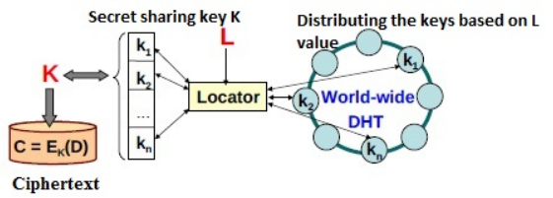
Rappel : Principe de la publication éphémere
Principe de la publication éphémère
Fragmentation et dissémination : les morceaux de clé sont envoyés sur la DHT
Les destinataires légitimes reçoivent une clé de localisation et les données chiffrées
Notes:
Une implémentation : Vanish
Alice veut envoyer une information à Bob
Alice sélectionne une clé aléatoire K et encrypte la donnée D pour obtenir le chiffré C
Alice divise la clé en n parties K1…Kn
Alice choisit une clé de localisation I et sélectionne un PNG pour obtenir n indices dans la DHT : I1…In.
Alice envoie les n parts de clé à ces localisations aléatoires dans la DHT
Alice envoie un VDO (L, C, n, seuil)

Slide 6
RAPPEL : Travail a exécuter
Exposé du problème -> Solution -> Une approche
Données et durées de vie
Bloc 1 : Dégradation des données
Niveaux de granularité
Bloc 2 : Chiffrement de chaque niveau de granularité
Bloc 3 : Découpe des clés
1 clé/niveau
Données chiffrées
Clés découpées
Bloc 4 : Hébergement des données
DHT
Clé de localisation
Hash des données

Slide 7
Problématiques
Exposé du problème -> Solution -> Une approche
Choix de la DHT
Entrées / Sorties des blocs
Notes:
Autres choix DHT :
« vampiriser » une DHT existante ou simuler
Compensation du risque
Magicien d’oz comme solution de repli

Slide 8
OVERLAY Weaver
Un simulateur de DHT

Slide 9
PRINCIPE
Exposé du problème -> Solution -> Une approche
Outil de construction de surcouche réseau
Permet d’implémenter et tester rapidement de nouveaux algorithmes
Implémente déjà de nombreux algorithmes : Chord, Kademlia, Koorde, Pastry, Tapestry, etc.
Permet de créer des DHT et interagir avec
Quatre fonctionnalités
Distributed Environment Emulator
Emulation Scenario Generator : plusieurs dizaines de milliers de nœuds sur un PC
Overlay Visualizer : visualisation en temps réel des communications entre nœuds
Message Counter
Notes:
BONUS
Routing layer under the higher-level services has been decomposed into multiple components, routing driver, routing algorithm and messaging service. The decomposition also facilitates implementation of a new algorithm. A newly implemented algorithm can be tested, evaluated and compared on emulator, which can host hundreds of thousands of virtual nodes. It enables large-scale emulation and fair comparison between algorithms

Slide 10
Prise en main (1/2) : Mise en place d’une DHT
Exposé du problème -> Solution -> Une approche
Création de nœuds
owdhtshell : création d’un nœud
owdhtshell <hostname> : création d’un second nœud
Interaction avec la DHT
put <clé> <valeur>
get <clé>
Afficher le statut de la DHT
status

Slide 11
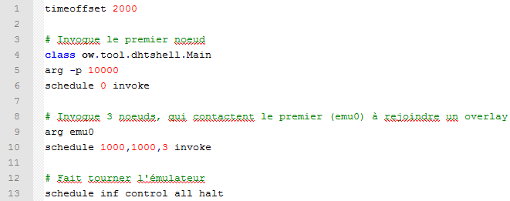
Prise en main (1/2) : Scénarios
Exposé du problème -> Solution -> Une approche
Émuler une DHT toute entière

Slide 12
Blocs de programmation

Slide 13
Entrées/sorties des blocs : 1 fichier/Objet
Exposé du problème -> Solution -> Une approche
Latitude N > 0; Longitude E > 0; Rayon
Dégradation de données
(Latitude N1 > 0; Longitude E1 > 0; Rayon1) … (Latitude Ni > 0; Longitude Ei > 0; Rayoni)
Cryptographie
String = chiffré de chaque objet
Clés correspondantes (PEM format)
Secret de Shamir
Coordonnées (x1;y1) … (xi; yi)
DHT
String = haché de la string de points
Stockage
Notes:
Un fichier par objet

Slide 14
ZOOM sur le Bloc 4
Exposé du problème -> Solution -> Une approche
Explication des enjeux
Démo

Slide 15
Conclusion

Slide 16
Futur
Exposé du problème -> Solution -> Une approche
Obtention d’un prototype fonctionnel
Vers un modèle de dégradation général
Dégradation homogène selon la localisation
Dégradation de données de localisation seulement
Comparer le comportement de la DHT sous différents algorithmes

Slide 17
Des questions ?
☺

